Slide 1
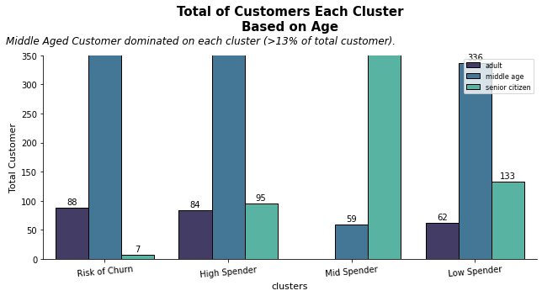
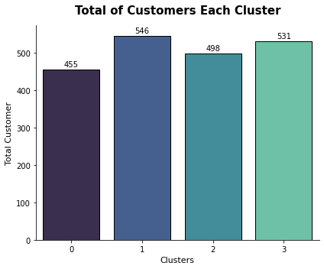
Customer Personality Analysis for Marketing Retargeting
Tunjukan visualisasi analisis dari EDA dengan menggunakan hasil cluster yang sudah didapat. Buatlah rekomendasi bisnis yang dapat dilakukan dari analisis tersebut.
Untuk selengkapnya, dapat melihat jupyter notebook disini

Slide 2
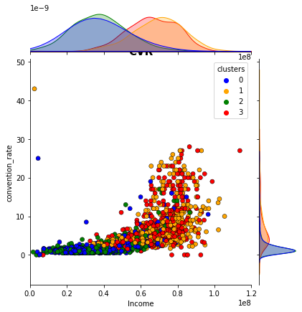
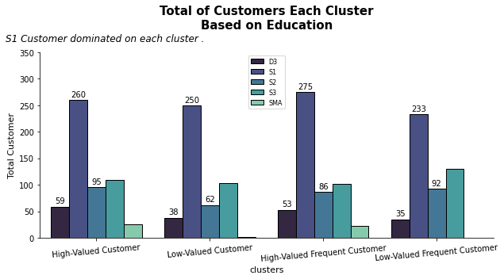

Slide 3
Buisness Reccomendation
Memperbaiki search engine dan product recommendation
Melakukan pengecekan pada pageview, ada kemungkinan custome mengalami kendala pada metode pembayaran dan jasa kirim yan kurang lengkap
Memaksimalkan Mid spender dengan memberikan promo dalam bentuk notifikasi email, atau pun notifikasi aplikasi
Untuk Risk of churn membuat notifikasi remainder untuk product yang ada pada keranjang atau barang yang di cari sebelumnya
Low spender bisa memberikan notifikasi promo atau pengingat pada email dimana pada low spender memiliki tingkat recency yang cukup tinggi, kemungkinan customer sudah menguninstall applikasi cukup tinggi

